Slide 1
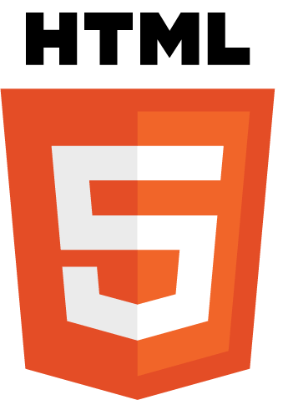
Hyper Text Markup Langage

Slide 2
Définition
Langage de description de pages hypertextes
Permet de décrire le contenu d'une page : langage sémantique
Description à l'aide de balises (= tag) : nom + chevrons ouvrant et fermant : <div>
Fichier avec l'extension .html
En HTML 5 : agencement et habillage via feuilles de styles CSS (polices, couleurs, dimensions...).

Slide 3
Structure HTML
Métadonnées (doctype, title, description...) regroupées dans la zone <head>
Contenu compris dans la balise <body>
Contenu découpé en zones (grille) : entête, menus, titres, lignes/colonnes, pied de page...

Slide 4
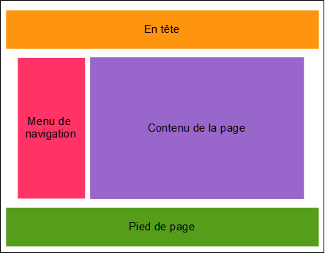
Structure HTML

Slide 5
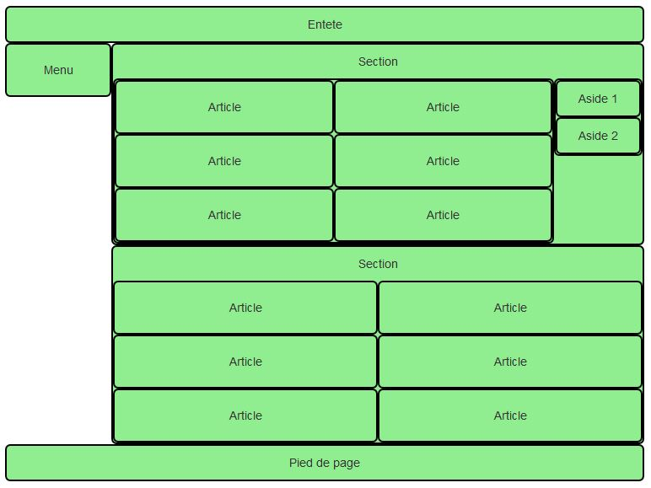
Structure HTML

Slide 6
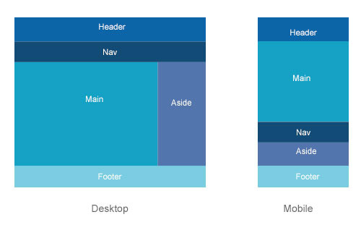
Structure HTML

Slide 7
Syntaxe
Une balise HTML possède des attributs
Certaines balises se ferment par <tag>...</tag>
D'autres sont "autofermantes" :<tag attribut="">
En HTML 5, il n'y a plus de balises qui se ferment avec />
Certains attributs n'acceptent que des valeurs précises

Slide 8
Documentation
W3Schools
MDN (Mozilla Developer Network)
Alsacréations/tutoriels

Slide 9
Exemples
<br>
<p>Hello world</p>
<img src="image.jpg" alt="Ma photo" title="Moi en vacances">

Slide 10
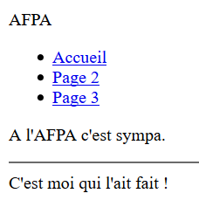
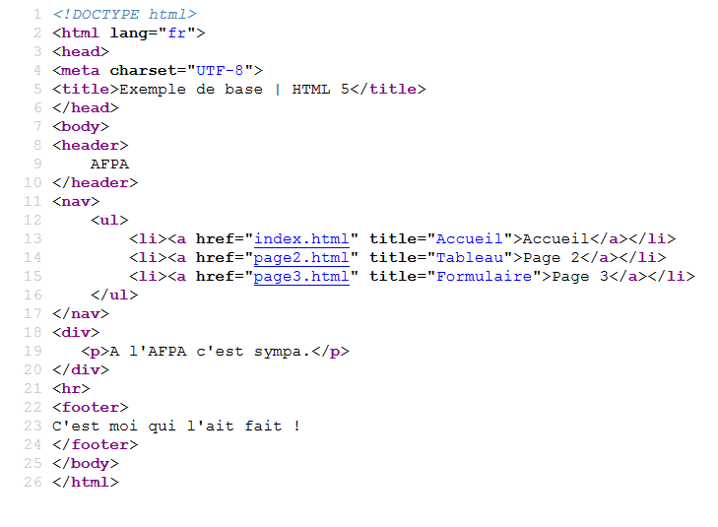
Exemples

Slide 11
Exemples
Texte/données, présentés sous différentes formes : listes, tableaux...
Médias : images, vidéos, animations (Flash, Canvas)
Formulaires : balises <form>, <input>, <select>, <button>...
Scripts : javascript, applets Java

Slide 12
2 Types de Balises
Type bloc : occupe 100% de la largeur (<div>, <p>, titres, listes, tableaux...)
Type en ligne (= inline) : uniquement la largeur du texte (<span>, <p>...)

Slide 13
Apport de HTML5
Nouvelles balises (sectionnement, <video>)
Nouveaux attributs ou valeurs d'attributs (required, number ...)
Balises et attributs obsolètes (<font>, align...)
API : Géolocalisation, Drag & Drop, Notifications...
Web Components : création de nouveaux éléments, templates...
Canvas : animations en Javascript (exemple...)

Slide 14
Sectionnement
Balises <section>, <article>, <aside>
Balises <header>, <footer>
Titres : balises hiérarchiques : <h1> à <h6>

Slide 15
Bonnes pratiques
Code "propre", balises bien fermées
Respect de la sémantique = lecture vocale, référencement
Utilisation de la balise adéquate (pas trop de <div>)
S'assurer de la compatibilité navigateur

Slide 16
Outils
Inspecteur le code des navigateurs (F12)
Validateur de code W3C

